Slide 1
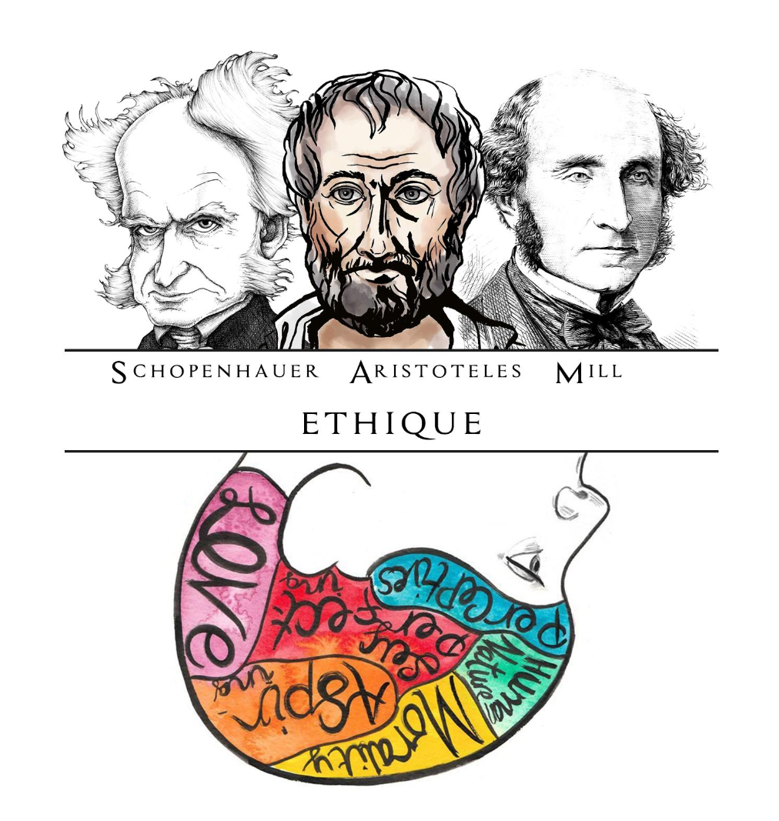

Slide 2
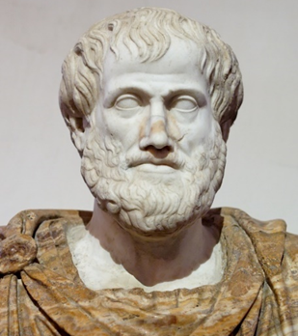
ARISTOTE
L’EUDÉMONISME

Slide 3
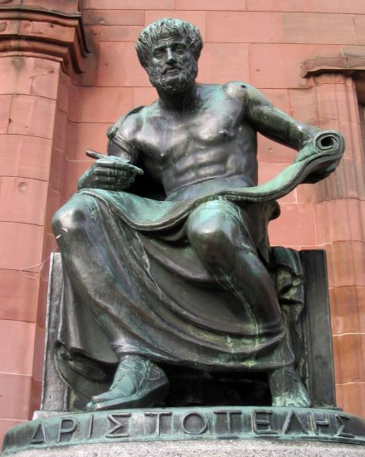
Aristote (384-322 av. J.-C.)
Aristote est né en 384 av. J. –C. à Stagire au nord de la Grèce
En 367 il devient un des disciples de Platon
Après la mort de Platon en 347, il quitte Athènes et fond une école à Axos
En 342 il s’occupe de l’éducation du fils du roi Philippe de Macédoine, plus tard connu sous le nom d’Alexandre le Grand
En 335 il s’installe à nouveau à Athènes où il fond une école appelée Lykeion
En 323 il doit fuir Athènes pour des raisons politiques
Il meurt à Chalcis (Eubée) en 322
“C'est de par leur caractère que les hommes sont ce qu'ils sont, mais c'est de par leurs actions qu'ils sont heureux, ou le contraire.

Slide 4
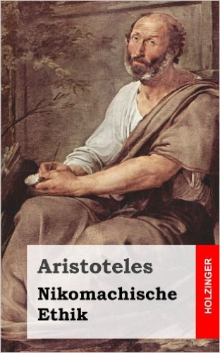
1. L’éthique à Nicomaque
Aristote a écrit entre 150 et 200 oeuvres dont seulement une trentaine a pu être conservée
L'Éthique à Nicomaque est un ouvrage principale d'Aristote
Cet ouvrage se comprend comme un traité pratique qui doit guider l'homme vers le bonheur et une vie vertueuse
Chez Aristote l’éthique est une science pratique ayant pour objet l’action de l’homme
Nicomaque est le nom du fils et du père d'Aristote

Slide 5
2. L’éthique téléologique d’Aristote
L’éthique téléologique met l’accent sur les buts et les finalités des actes humaines.
La téléologie (du grec « télos », la fin ou le but)
doctrine privilégiant l’intervention de causes finales pour expliquer les phénomènes naturels et l’action humaine.
l’étude de la finalité.
➔ Elle défend l’idée que chaque évènement (p. ex. : phénomène naturel, cours de l’histoire, action humaine) n’est pas aléatoire mais a une certaine finalité comme but.
?

Slide 6
3. La fin suprême de la pratique humaine
Complétez et reconstruisez l’argumentation du texte :
Paragraphe I. : Les biens intermédiaires
On observe qu’il existe des biens multiples.
Un bien est une fin en vue de quoi tout le reste est effectué.
Ces biens multiples ne sont pas parfaits, car nous les poursuivons en vue d’autres choses.
Paragraphe II. : Le Souverain Bien
Existe-t-il donc un Souverain Bien ?
Un Souverain Bien est un bien parfait.
Un bien parfait est une fin ultime que nous ne poursuivons pas en vue d’autres choses.
Paragraphe III. : Le Bonheur
Le bonheur est le Souverain Bien car nous le poursuivons toujours pour lui-même.
La fin ultime de tous nos actes est donc de devenir heureux.
Paragraphe IV. : Les caractéristiques du bonheur
Ce qui suffit à soi-même rend la vie désirable et n’a besoin de rien d’autre.
On peut voir que le bonheur est autosuffisant.
Aussi on ne peut pas ajouter d’autres biens au bonheur, car le bonheur est le plus désirable.
Le bonheur est donc parfait, se suffit à soi-même et il est la fin ultime de tous nos actes.

Slide 7
4. L’éthique téléologique d’Aristote
La morale d’Aristote est eudémoniste (fr.: bonheur, all.: Glückseligkeit) c.à.d. qu’elle est à la recherche du bonheur comme fin de toute action
L’eudémonie conduit à l’ataraxie, c.à.d. la tranquillité de l’âme
Il existe une multiplicité d’actions humaines, qui ont aussi des fins multiples. Donc dans toute les activités humaines, le bien est « la fin, car c’est en vue de cette fin qu’on accomplit toujours le reste. »
Exemple
Maladie
(Malheur)
Médecine
(Art/Métier)
Santé
(But intermédiaire)
Bonheur
(Fin ultime)

Slide 8
4. L’éthique téléologique d’Aristote
Aristote établit une sorte d’hiérarchie entre les différentes fins :
a. Les fins comme purs moyen ou instrumentales sont toujours poursuivies en vue d’autres fins.
b. Les fins mixtes ou supérieures sont poursuivies en vue d’autres fins, mais aussi pour elles-mêmes.
c. La fin parfaite est seulement poursuivie pour elle-même et ne jamais en vue d’autres choses.

Slide 9
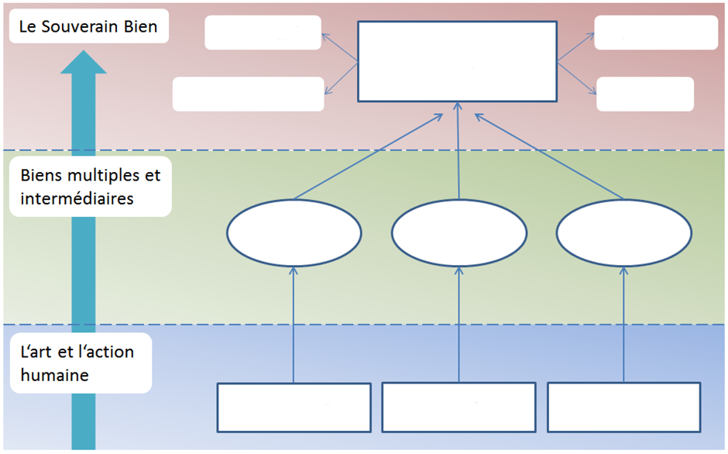
4.1. L’éthique téléologique d’Aristote
État durable
autosuffisant
Bonheur
Le plus désirable
Fin ultime
Santé
Victoire
Maison
Médecine
Stratégie
Maçonnerie

Slide 10
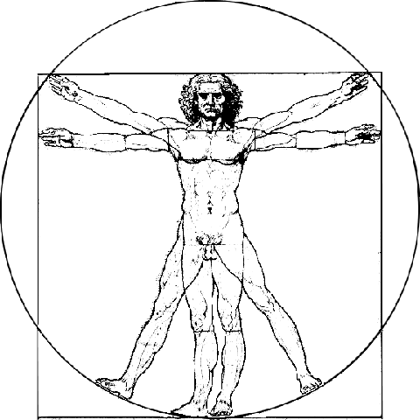
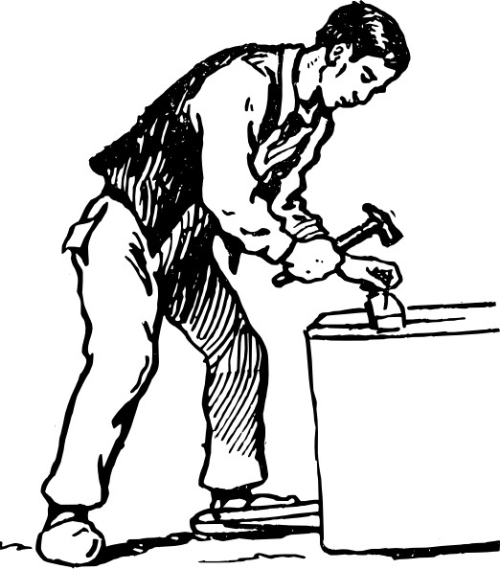
5.1. La Fonction proprement humaine
Aristote veut déterminer « la nature du bonheur » en déterminant la fonction spéciale (gr. : ergon) de l’homme.
Il est d’avis que si chaque métier/être/objet a sa propre fonction, alors l’homme lui-même doit aussi avoir une fonction spéciale.
La fonction propre d’un être, c’est l’opération pour laquelle il est fait. En fait, c’est l’activité qui définit sa véritable nature.
Mais en quoi consiste cette fonction spéciale à l’homme ?
Aristote procède par analogie:
Les artistes et artisans ont une fonction à exercer.
Les organes du corps ont une fonction à accomplir.
➔ De même l’homme, en tant que tel, a une fonction spéciale à réaliser.

Slide 11
5.1. La Fonction proprement humaine
Pour répondre à cette question, Aristote distingue entre trois types de vies :
Vie végétative | Croissance, reproduction, nutrition | Plantes, animaux, hommes
Vie sensitive | Sensations et émotions | Animaux, hommes
Vie intellective | Raison | Hommes exclusivement

Slide 12
5.1. Les vertus
Pour que l’homme soit pleinement heureux, il faut qu’il exerce bien sa fonction. Or, il l’accomplira bien, s’il l’exerce en accord avec la vertu.
Les vertus intellectuelles sont des vertus qui incitent à chercher des vérités et ont leur siège dans la raison. Ils dépendent de l’enseignement, de l’expérience et du temps.
L’art (c.à.d. le savoir technique)
La science
La prudence (dt.: Vorsicht)
La sagesse (une personne qui est sage, mène une vie contemplative, loin des passions et des souffrances)
Les vertus morales sont des vertus qui incitent à agir. Ils sont le produit de l’habitude et s’expriment à travers l’action.
Par exemple c’est en pratiquant les actions justes qu’on devient juste.

Slide 13
5.1. Mesotes – Le juste milieu
Selon Aristote la vertu est définie comme le juste milieu (gr. : mesotes) entre deux extrêmes condamnables.
La règle de la raison me dicte donc de réaliser le juste équilibre entre deux extrêmes.
défaut | médiété | excès
hostilité |  | flatterie
témérité |  | lâcheté
gaspillage |  | avarice
amitié
courage
générosité

Slide 14
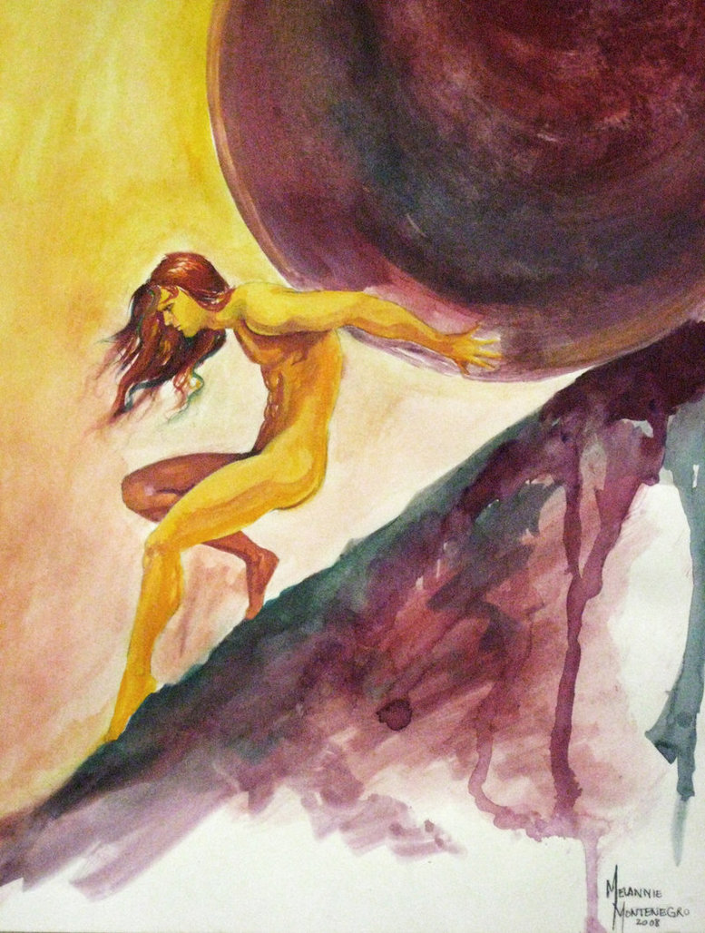
5.2. Le bien pour l’homme
« Car une hirondelle ne fait pas le printemps, ni non plus un seule jour »
Il ne suffit pas d’être vertueux pendant un court moment de sa vie. Il faut qu’on le soit durant toute la vie, même jusqu'à la fin de sa vie.
On ne peut pas atteindre le bonheur en un seul jour, mais il en faut beaucoup de temps, peut-être même toute une vie pour l’atteindre.

Slide 15
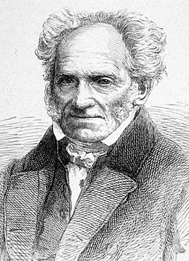
Schopenhauer
Die Mitleidsethik

Slide 16
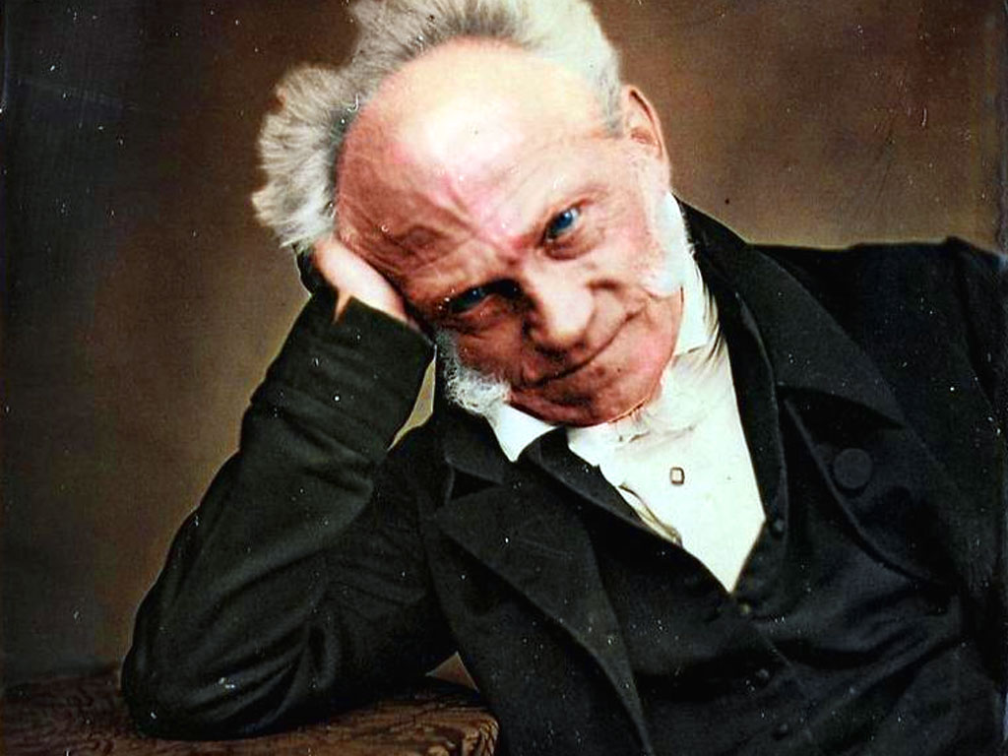
Arthur Schopenhauer (1788 - 1860)
Geboren am 22. Februar 1788 in Danzig (Polen)
1793 siedelte die Familie nach Hamburg um
Ab 1811 studierte er Philosophie in Berlin
Ab 1831 arbeitete er als Privatlehrer in Frankfurt
Während seines Lebens durchreiste er ganz Europa (Deutschland, Niederlande, England, Belgien, Frankreich, Schweiz, Österreich, Italien)
Er starb am 21. September 1860 in Frankfurt
“Hingegen hat jeder gewisse angeborene konkrete Grundsätze, die ihm in Blut und Saft stecken, indem sie das Resultat alles seines Denkens, Fühlens und Wollens sind

Slide 17
1. Schopenhauer Einleitung
Das Fundament der Ethik nur auf empirischem Weg gefunden werden.
Gibt es Handlungen mit „echtem moralischem Wert“?
Freiwillige Gerechtigkeit
Reine Menschenliebe
Wirklicher Edelmut
Schopenhauer mit seinem Pudel, Karikatur von Wilhelm Busch

Slide 18
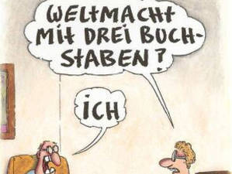
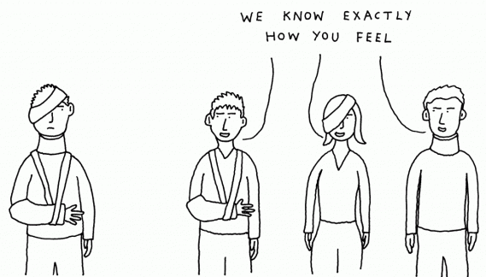
2. Grundtriebfedern
Schopenhauer zufolge muss jede menschliche Handlung auf eine der folgenden drei Grundtriebfedern zurückzuführen sein:
Dem Egoismus, der sich nur nach dem eigenen Wohlergehen richtet
Der Bosheit, die auf das Leiden anderer aus ist
Das Mitleid, welches sich nach dem Wohlergehen anderer richtet

Slide 19
3. Argumentationsstruktur
Prämisse: Nur jene Handlungen, die das Wohl des anderen erstreben sind moralisch
Das Wohl des anderen erstreben bedeutet, das eigene Wohl zurückzustellen
Nur wenn das Leid des Gegenübers zum eigenen Leid wird, ist der Mensch bereit sein eigenes Wohl zurückzustellen
Das Mitleid ist die Fähigkeit am Leiden eines anderen teilzunehmen
Schlussfolgerung: Nur Handlungen aus Mitleid sind moralische Handlungen

Slide 20
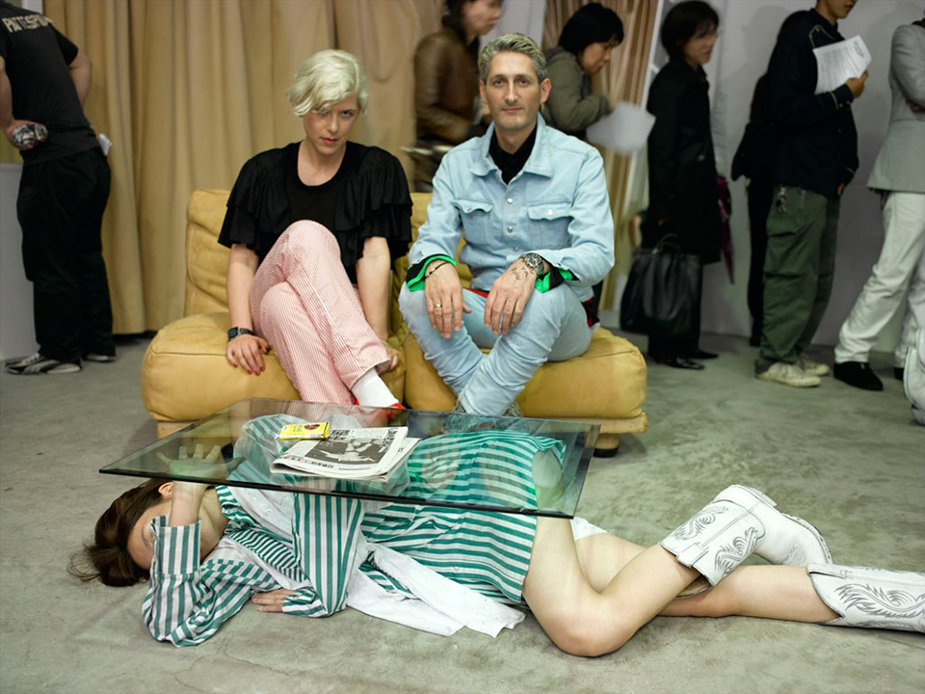
4. Egoismus
„Alles für mich, nichts für die anderen!“
Der menschliche Egoismus ist laut Schopenhauer…
…grenzenlos, denn Menschen wollen unbedingt ihr Dasein erhalten,
…sie wollen Schmerzen vermeiden und auf nichts verzichten müssen,
…und jeder macht sich selbst zum Mittelpunkt der Welt.
Abstufungen:
Mittel zum Zweck = äußerste Form des Egoismus
 jemand anderem schaden, um an sein eigenes Ziel zu gelangen

Slide 21
4. Das Übelwollen
„Verletze alle, so sehr du kannst“
Das Übelwollen entsteht laut Schopenhauer…
…durch das Zusammenprallen von Egoismen
…durch unsere Schwächen und Laster
…durch Unzufriedenheit aus Neid
… durch Schadenfreude
➔ Das Leid der anderen wird nicht Mittel zum Zweck, sondern sie wird zum Zweck an sich

Slide 22
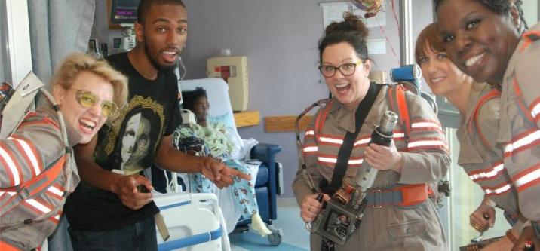
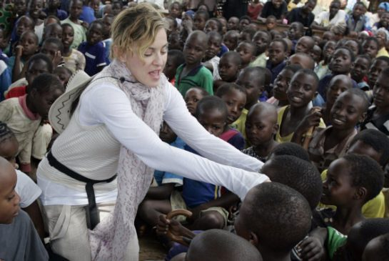
5. Das Kriterium moralischen Handelns
“Die Abwesenheit aller egoistischen Motivation ist also das Kriterium einer Handlung von moralischem Wert”.
Moralisch wertvoll sind bloß altruistische Handlungen, wenn ich also Gutes tue, so darf ich in keiner Weise mein eigenes Wohl im Auge haben.
Nicht die gute Tat selbst, sondern dass sie aus der guten Gesinnung entspringt, macht ihren Wert aus.
Entspringt eine Handlung einem eigennützigen Motiv (z. B. gesellschaftliches Ansehen), so wird der moralische Wert derselben ganz aufgehoben.
Wirken eigennützige Motive neben uneigennützigen (z. B. Ich helfe jemandem, weil er mir Leid tut, rufe aber gleichzeitig die Presse an, damit sie über meine Heldentat berichten), so wird der moralische Wert der Handlung geschmälert.

Slide 23
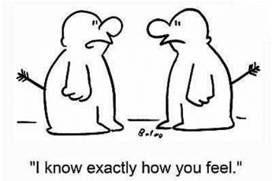
6. Mitleid - Die einzige moralische Triebfeder
Ob eine Handlung moralisch ist, kann nur in Bezug auf jemand anderen untersucht werden.
➔ Das Leid oder das Wohlergehen des anderen wird unmittelbar zum Motiv meiner Handlung
Diese Identifikation ist möglich, weil jeder auch eigene Erfahrungen in Bezug auf das Leid gemacht hat
Mitleid ist die unmittelbare Teilnahme am Leiden des anderen. Im Mit-Leiden löst sich die Grenze der Persönlichkeit auf.

Slide 24
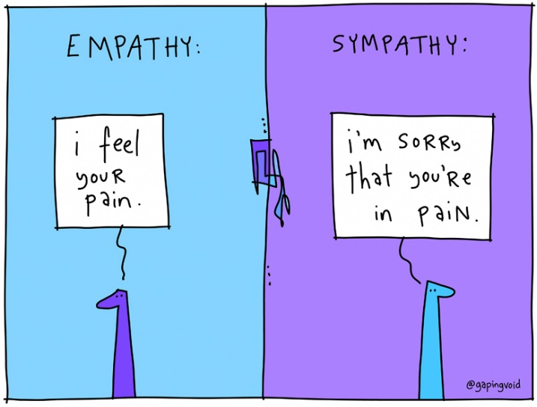
7. Mitleid ist nicht Mitgefühl
„Dies aber setzt notwendig voraus, dass ich bei seinem Wehe als solchem geradezu mitleide, sein Wehe fühle, wie sonst nur meines, und deshalb sein Wohl unmittelbar will, wie sonst nur meines.“
In diesem Textabschnitt wird deutlich, dass der Begriff Mitleid im Sinne der Ethik von Arthur Schopenhauer nicht, wie es heute weithin üblich ist, durch das Wort Mitgefühl ersetzt werden darf:
denn Mitgefühl kann sich nicht nur als Mitleid, sondern z. B. auch als Mitfreude äußern.
Mitleid bezieht sich eindeutiger als Mitgefühl auf das Leid, dem Menschen, Tiere und wahrscheinlich auch Pflanzen
➔ Mitleid bedeutet im Sinne der Empathie, die unmittelbare Anteilnahe am Schmerz des anderen, während Mitgefühl im Sinne der Sympathie eine gefühlsbezogene Kenntnisnahme des Leidens oder der Freude bezeichnet.

Slide 25
8. Die Kardinaltugenden
Als Kardinaltugenden betrachtet man gewöhnlich Grundtugenden aus denen alle anderen Tugenden (Tauglichkeit, Tüchtigkeit einer Person) hervorgehen.
In der Antike unterschied man zwischen den vier Kardinaltugenden:
Weisheit/Klugheit, Gerechtigkeit, Tapferkeit und Mäßigung
Dies sind sogenannte weltliche Tugenden.
Im Mittelalter kamen dem noch drei weitere Grundtugenden hinzu:
der Glaube, die Liebe und die Hoffnung
Dies sind die sogenannten christlichen Tugenden.
Schopenhauer nennt zwei Kardinaltugenden:
die Gerechtigkeit und die Menschenliebe

Slide 26
8.1. Die Gerechtigkeit
„Verletze niemanden!“
Erster Grad des Mitleids
wirkt dem Egoismus entgegen, in dem sie einen davon abhält jemand anderem Leid zu zufügen.
Aus diesem Grund wird sie negativ bestimmt.
Schopenhauer nennt einige Beispiele für Gerechtigkeit:
Sie hält einen davon ab das Eigentum oder die Person des Anderen anzugreifen.
Sie hält einen davon ab jemand anderen zu beleidigen, ängstigen oder verleumden.
Sie hält einen davon ab seine Lüste auf Kosten von Frauen oder Kindern zu befriedigen.

Slide 27
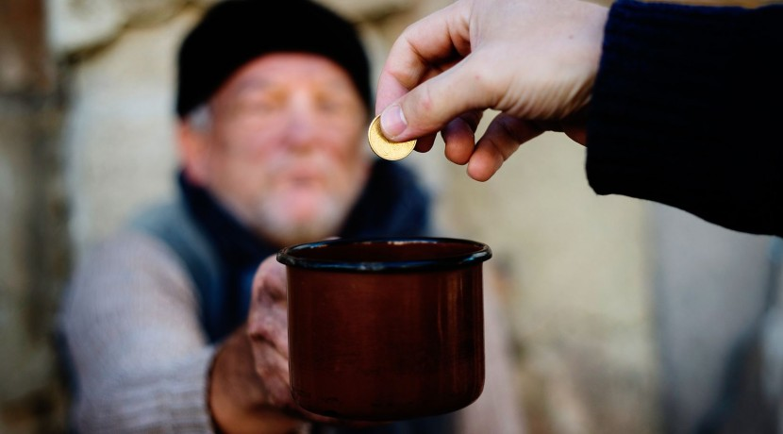
8.2. Die Menschenliebe
“Hilf allen, soviel du kannst!“
Zweiter Grad des Mitleids
Treibt dazu an, jemandem zu helfen.
Aus diesem Grund wird sie positiv bestimmt.
Schopenhauer nennt ein Beispiel für Menschenliebe:
eine wohltätige Handlung, wie die Vergabe von Almosen. Steckt jedoch irgendein anderes Motiv dahinter, als die reine Menschenliebe, so kann dies wiederum nur der Egoismus sein.
Auch noch Altruismus (selbstlose Denk- und Handlungsweise; Uneigennützigkeit) genannt

Slide 28
9. Kritik
„Mitleid setzt Betroffenheit durch unmittelbare Anschauung von fremdem Leid voraus. Fehlt diese unmittelbare Anschauung, so kann ein Handeln aus Mitleid nicht zustande kommen.“
– Karl-Otto Apel
Mitleid ist eine Nahtugend, d.h. es ist auf unmittelbare Leidwahrnehmung angewiesen sei, um handlungswirksam zu werden
Aus Mitleid kann man auch unvernünftig handeln, es beruht auf einer unvernünftigen Gefühlsregung
z.B. Einem verzweifelten Schüler beim Spicken helfen

Slide 29
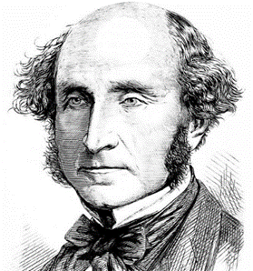
John Stuart Mill
Der Utilitarismus

Slide 30
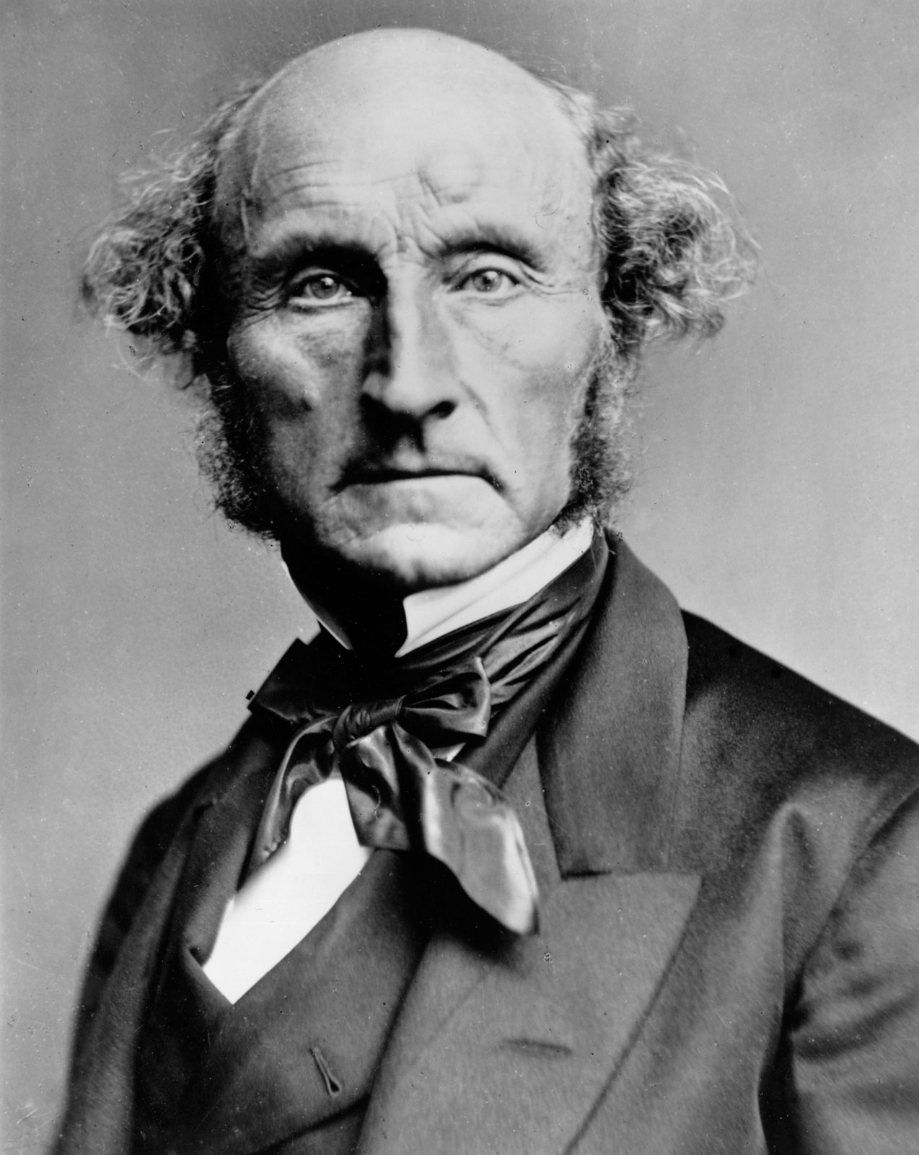
John Stuart Mill (1806-1873)
John Stuart Mill wurde 1806 in London geboren.
Er war ein überdurchschnittlich begabtes Kind und wurde von seinem Vater zuhause unterrichtet.
Mit 17 Jahren schließt er sich der ostindischen Kompanie an.
Mit 20 Jahren litt er unter schweren Depressionen.
1861 veröffentlicht er sein Werk “Utilitarianism”
Ab Ende 1850 arbeitet er als Journalist.
Mitte der 1860er Jahre setzte er sich als Parlamentsmitglied unter anderem für das Frauenwahlrecht ein.
Er starb 1873 in Avignon.
“Eine Handlung ist dann als sittlich und moralisch gut zu beurteilen, wenn diese nützlich ist

Slide 31
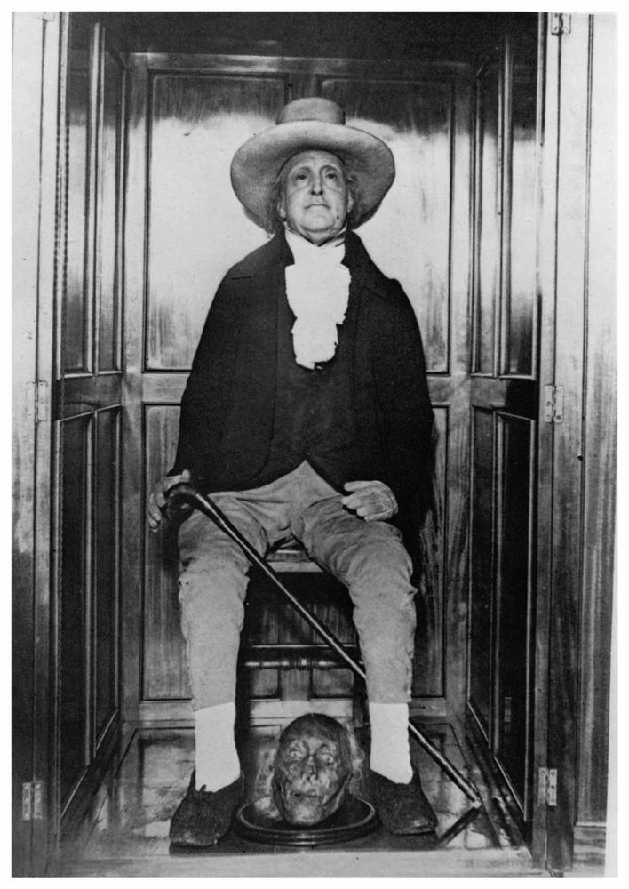
1. Jeremy Bentham: Die Messbarkeit der Moral
Für Bentham fehlen Gesetzen und moralischen Prinzipien, die sich auf das persönlichen Gewissen berufen, jede logische oder wissenschaftliche Begründung.
Er versteht den Menschen als Lust-Schmerz-Organismus.
Es wird also damit begonnen „Glückssummen“ zu ermitteln, d.h. es wird gefragt wie intensiv, wie lange, wie wahrscheinlich und mit welchen unerwünschten Nebenwirkungen das Glück auftritt.
Die ausgestopfte und konservierte Leiche Benthams im London College

Slide 32
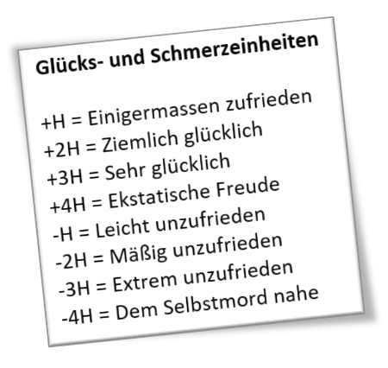
1.1. Ein Praxisbeispiel
Die Regierung möchte ein Gesetz zur Abtreibung erarbeiten.
Die Öffentlichkeit wird nach ihrer Meinung gefragt, Summen werden berechnet und die Gesetze richten sich danach.
➔ Wenn die Umfrageergebnisse -3,5mio. H-Glückseinheiten, aber +5mio. H-Glückeinheiten ergeben, wird die Abtreibung legalisiert und gilt als „gute Sache“.
Die Mehrheit bekommt, was sie will, denn Utilitarismus ist demokratisch.

Slide 33
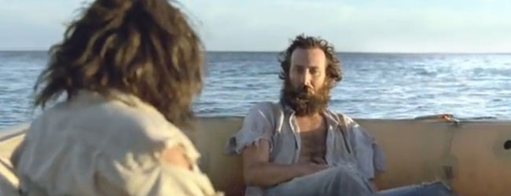
1.2. Konsequenz nicht Motivation
Für Utilitaristen zählen nicht die Motive, sondern nur die Folgen.
Bentham und Mill behaupten, menschliche Motive seien nicht sichtbar oder messbar, die Folgen jedoch schon.
Daher wird der Utilitarismus manchmal auch als „Konsequenzialismus“ bezeichnet.
Z.B.: Ein Hirnchirurg und ein Bettler treiben nach einem Schiffsunglück auf einem vollgesogenen Floß, das nur eine Person tragen kann…
Indem der Hirnchirurg sein Leben rettet und damit auch seine medizinischen Fähigkeiten, kann er für eine größere Zahl mehr Glück bringen, als der Bettler in seinem zukünftigen Leben es je könnte.

Slide 34
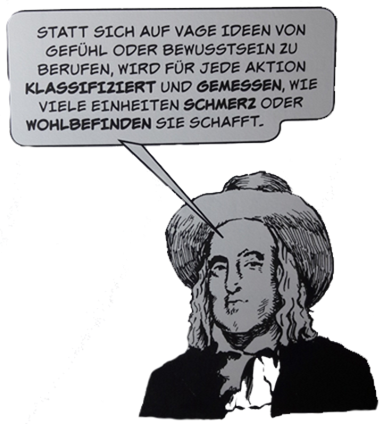
2. Der Utilitarismus
John Stuart Mill ist einer der Begründer des Utilitarismus (lat.: utilis = nützlich).
Diese Lehre beruht auf dem sogenannten Prinzip der Nützlichkeit.
Der Utilitarismus will die Wege bestimmen, wie ein Maximum an Glück für die größtmögliche Anzahl an Personen erreicht werden kann (= Sozialutilitarismus).
Der Individualutilitarismus versucht herauszufinden, wie das größtmögliche Glück für das individuelle Glück möglich ist.
John Stuart Mill betont, der Utilitarismus würde sich nicht nach dem Glück des einzelnen richten, sondern nach dem Glück für die ganze Gesellschaft.
Er unterscheidet zwischen geringeren oder körperlichen Vergnügen und höhergestellten, intellektuellen Vergnügen.

Slide 35
3.1. Glück und Unglück
Für Mill liegt das Fundament der Moral im Prinzip des größten Glücks
Eine Handlung wird als moralisch richtig (engl.: right) angesehen, wenn sie das Glück fördert.
Unter Glück (engl.: Happiness) versteht Mill „Lust und das Fehlen von Schmerz“.
Unter Unglück (engl.: unhappiness) versteht er „Schmerz und die Verhinderung von Lust“.
In Bezug auf das Vergnügen können zwei Fälle unterschieden werden:
Etwas bereitet auf direktem Weg Vergnügen (z. B. die Gesundheit).
Etwas dient als Mittel zum Zweck, um an etwas Anderes heranzukommen (z. B. Medikamente)
➔ Alle menschlichen Handlungen haben das Ziel, das Vergnügen zu erreichen.

Slide 36
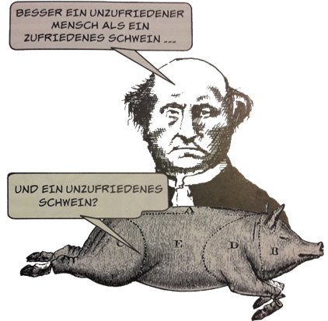
4. Glück statt Lust
Kritik an der utilitaristischen These:
die Lust (oder das Vergnügen) sei kein edles Ziel
Die Kritiker bezeichnen die Utilitaristen als Schweine, das heißt, ihre Ethik würde sich nur auf die körperliche Lust beziehen.
Schon die Epikureer sind in der Antike zu Unrecht als Hedonisten beschimpft worden. Für Epikur aber, beruht das Glück hauptsächlich in der Seelenruhe.
In dieser Hinsicht stimmte Mill nicht mit Bentham überein. Er hatte Bedenken wegen Benthams eher vulgärer Haltung und sprach lieber von „Glück“ statt von „Lust“.
Die Menschen benehmen sich nicht wie Schweine, sie besitzen edlere Fähigkeiten, wie intellektuelle oder moralische Fähigkeiten.

Slide 37
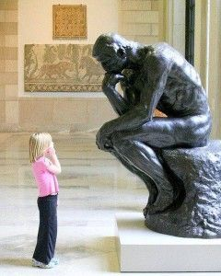
5. Die seelischen Vergnügen
Mill hebt vier Vergnügen hervor, welche nur dem Menschen eigen sind und ihn somit vom Tier unterscheiden:
Intellektuelle Vergnügen (z. B.: ein anspruchsvolles Buch lesen oder ein mathematisches Problem lösen)
Vergnügen der Empfindsamkeit (z. B.: klassische Musik hören oder ein Kunstwerk aufmerksam betrachten)
Vergnügen der Vorstellungskraft (z. B. sich vorstellen, das Abitur schon abgeschlossen zu haben)
Moralische Vergnügen (z. B. glücklich darüber zu sein, jemandem geholfen zu haben)

Slide 38
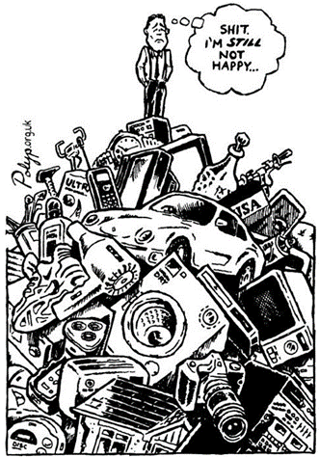
5.1. Die Hierarchie der Vergnügen
Mill führt eine Hierarchie der Vergnügen ein, weil einige Vergnügen viel wertvoller sind als andere.
In dem unterschiedliche Arten von Vergnügen unterschieden werden (z. B. der Intellekt, die Empfindsamkeit, die Vorstellungskraft oder auch die Moral).
Indem nicht nur die Quantität, sondern auch die Qualität der Vergnügen berücksichtigt wird.
Für Mill wäre es absurd, nur die Quantität der Vergnügen zu berücksichtigen, weil der qualitative Aspekt der Vergnügen für ihn ein viel größeres Gewicht hat, als der quantitative Aspekt.

Slide 39
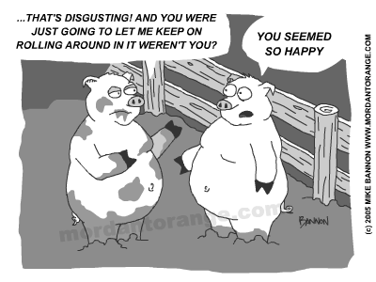
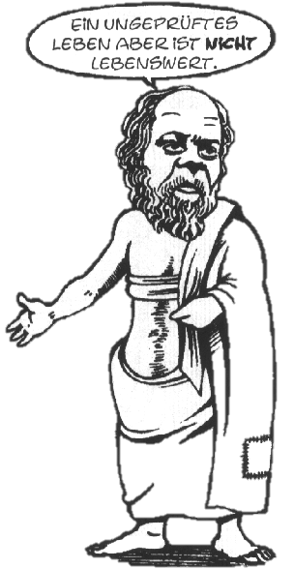
5.2. Beispiele
Um seine Überlegung zu festigen, nimmt Mill drei Beispiele:
Ein menschliches Wesen ist nicht bereit seine Stellung mit der eines Tieres zu tauschen
Kein intelligentes, menschliches Wesen würde seine Position mit einem Dummkopf tauschen.
Kein empfindsamer und gewissenhafter Mensch würde seine Position mit der einer egoistischen und niederträchtigen Person tauschen.
➔ Deswegen ist es „besser, ein unzufriedener Mensch zu sein, als ein zufriedenes Schwein, besser ein unzufriedener Sokrates, als ein zufriedener Narr.“

Slide 40
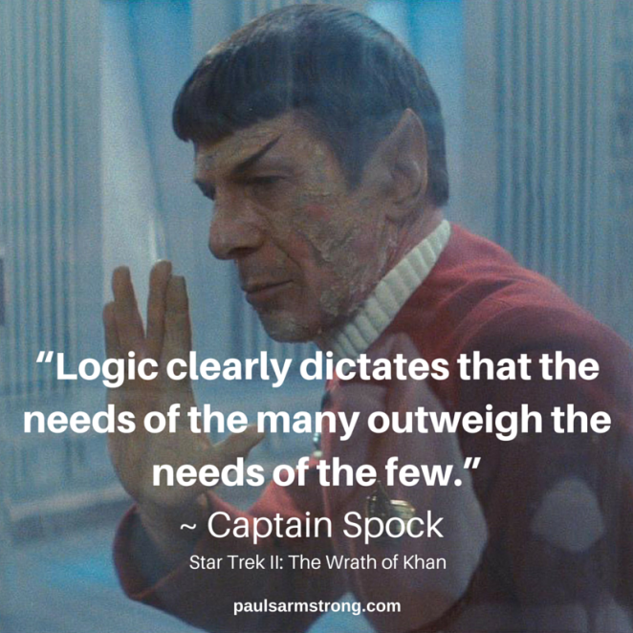
6. Das Prinzip des größten Glücks
Hedonistisches Kalkül, sowohl in Bezug auf die Quantität, wie auch in Bezug auf die Qualität:
Quantität: intensive und dauerhafte Vergnügen sind moderaten und kurzfristigen vorzuziehen.
Qualität: intellektuelle Vergnügen sind den körperlichen vorzuziehen.
Wenn die Gesamtheit der Regeln respektiert wird, dann ermöglicht dies eine glückliche Existenz der größtmöglichen Anzahl an Personen.
➔ Sozialutilitarismus: Der Mensch ist fähig, seine eigenen persönlichen Interessen zugunsten der Interessen der Allgemeinheit aufzugeben.

Slide 41
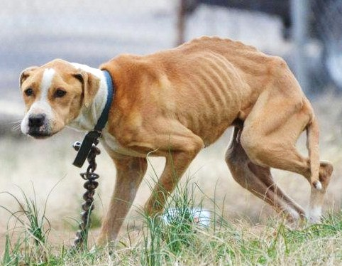
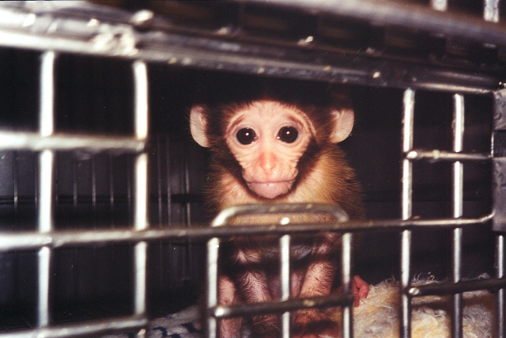
6. Das Prinzip des größten Glücks
Die utilitaristische Weltanschauung beschränkt sich nicht nur auf die Menschheit, sondern gilt für alle empfindsamen Lebewesen, also auch für Tiere.
Sie können sie Vergnügen und Schmerz empfinden.
Mills utilitaristische Ethik ist demnach nicht anthropozentrisch (gr.:anthropos = der Mensch), sondern pathozentrisch (gr. : pathos = das Leid, der Schmerz).
Selbstverständlich können somit die Interessen der Menschen und die der Tiere in Konflikt miteinander geraten. In diesem Fall schlägt die utilitaristische Ethik vor, man solle die Hierarchie der Lebewesen und der Vergnügen respektieren und die menschlichen Interessen über die der Tiere stellen (wohlbedacht darauf, den Tieren kein unnützes Leid zuzufügen).

Slide 42
7. Fazit: Mills Theorie in wenigen Worten
Jeder hat das Ziel ein Leben frei von Schmerzen und reich an Zufriedenheit zu führen.
Dieser Ansatz ist altruistisch, das heißt, er berücksichtigt nicht nur das eigene Wohl, sondern auch das der anderen. Auf diese Weise kann das größtmögliche Glück für die größtmögliche Anzahl an Personen erreicht werden.
Quantität und Qualität der Vergnügen müssen miteinander verglichen werden (hedonistisches Kalkül). Um diesen Vergleich machen zu können, kann man auf diejenigen zurückgreifen, „die durch ihre Erfahrungsmöglichkeiten und ihre Gewohnheit des Selbstbewusstseins und der Selbstbeobachtung“, geübter in einem solchen Vergleich sind.

